Slide 1
第二章 关系数据库
  2.1 关系模型概述
  2.2 关系数据结构
  2.3 关系的完整性
  2.4 关系代数
  2.5 关系演算
  2.6 小结
An Introduction to Database System

Slide 2
2.5 关系演算
关系演算
  以数理逻辑中的谓词演算为基础
按谓词变元不同 进行分类
  1.元组关系演算：
  以元组变量作为谓词变元的基本对象
  元组关系演算语言ALPHA
  2.域关系演算：
  以域变量作为谓词变元的基本对象
  域关系演算语言QBE
An Introduction to Database System

Slide 3
2.5.1 元组关系演算语言ALPHA
由E.F.Codd提出
  INGRES所用的QUEL语言是参照ALPHA语言研制的
语句
  检索语句
    GET
  更新语句
    PUT，HOLD，UPDATE，DELETE，DROP
An Introduction to Database System

Slide 4
一、检索操作
语法格式：
GET 工作空间名 [(定额)] (表达式1) [:操作条件] [DOWN/UP 表达式2]
1.【工作空间名】
2.【定额】规定检索的元组个数
格式：数字
3.【表达式1】指定语句的操作对象
格式：关系名| 关系名. 属性名| 元组变量. 属性名| 集函数 [，… ]
4.【操作条件】将操作结果限定在满足条件的元组中
格式：逻辑表达式
5. 【表达式2】指定排序方式
格式：关系名. 属性名| 元组变量. 属性名[，… ]
An Introduction to Database System

Slide 5
一、检索操作
（1）简单检索
GET 工作空间名 （表达式1）
  [例1] 查询所有被选修的课程号码。
  GET W (SC.Cno)
  [例2] 查询所有学生的数据。
  GET W (Student)
An Introduction to Database System

Slide 6
（2）限定的检索
格式
  GET 工作空间名（表达式1）：操作条件
  [例3]查询信息系(IS)中年龄小于20岁的学生的学号和年龄
  GET W (Student.Sno, Student.Sage): Student.Sdept='IS‘ ∧
  Student.Sage<20
An Introduction to Database System

Slide 7
（3）带排序的检索
格式
  GET 工作空间名（表达式1）[：操作条件]
  DOWN/UP 表达式2
  [例4]查询计算机科学系(CS)学生的学号、年龄，结果按年龄降
序排序
  GET W (Student.Sno，Student.Sage):
  Student.Sdept='CS‘ DOWN Student.Sage
An Introduction to Database System

Slide 8
（4）带定额的检索
格式
GET 工作空间名（定额）（表达式1）
  [：操作条件] [DOWN/UP 表达式2]
  [例5] 取出一个信息系学生的学号。
  GET W (1) (Student.Sno): Student.Sdept='IS'
  [例6] 查询信息系年龄最大的三个学生的学号及其年龄，结果按年龄降序排序。
  GET W (3) (Student.Sno，Student.Sage):
  Student.Sdept='IS' DOWN Student.Sage
An Introduction to Database System

Slide 9
（5）用元组变量的检索
元组变量的含义
  表示可以在某一关系范围内变化（也称为范围变量Range Variable）
元组变量的用途
  ① 简化关系名：设一个较短名字的元组变量来代替较长的关系名。
  ② 操作条件中使用量词时必须用元组变量！
定义元组变量
  格式：RANGE 关系名 变量名
  一个关系可以设多个元组变量
An Introduction to Database System

Slide 10
(6) 用存在量词的检索
操作条件中使用量词时必须用元组变量
  [例8] 查询选修2号课程的学生名字。
    RANGE SC X
    GET W (Student.Sname): ∃X(X.Sno=Student.Sno∧X.Cno='2')
【思考】例8的执行过程？
  [例9] 查询选修了这样课程的学生学号，其直接先行课是6号课程。
    RANGE Course CX
    GET W (SC.Sno):
    ∃CX (CX.Cno=SC.Cno∧CX.Pcno='6')
An Introduction to Database System

Slide 11
用存在量词的检索(续)
[例10]查询至少选修一门其先行课为6号课程的学生名字
RANGE Course CX
SC SCX
GET W (Student.Sname): ∃SCX (SCX.Sno=Student.Sno∧
∃CX (CX.Cno=SCX.Cno∧CX.Pcno='6'))
【思考】
  例10的执行过程？
  如何确定应该定义的元组变量？
  前束范式形式：
GET W (Student.Sname):
∃SCX∃CX (SCX.Sno=Student.Sno∧
CX.Cno=SCX.Cno∧CX.Pcno='6')
An Introduction to Database System

Slide 12
（7）带有多个关系的表达式的检索
[例11] 查询成绩为90分以上的学生名字与课程名字。
  RANGE SC SCX
  GET W(Student.Sname，Course.Cname):
  ∃SCX (SCX.Grade≥90 ∧
  SCX.Sno=Student.Sno∧
  Course.Cno=SCX.Cno)
An Introduction to Database System

Slide 13

（8）用全称量词的检索
[例12] 查询不选1号课程的学生名字。
  RANGE SC SCX
  GET W (Student.Sname):
  SCX (SCX.Sno≠Student.Sno∨SCX.Cno≠'1')
  用存在量词表示：
  RANGE SC SCX
  GET W (Student.Sname):
  ¬∃SCX (SCX.Sno=Student.Sno∧SCX.Cno='1')
An Introduction to Database System

Slide 14
（9）用两种量词的检索
[例13] 查询选修了全部课程的学生姓名。
  RANGE Course CX
  SC SCX
  GET W (Student.Sname):
  CX ∃SCX (SCX.Sno=Student.Sno∧
  SCX.Cno=CX.Cno)
An Introduction to Database System

Slide 15
（10）用蕴函（Implication）的检索
[例14] 查询最少选修了200215122学生所选课程的学生学号
RANGE Couse CX
SC SCX
SC SCY
GET W (Student.Sno): CX(∃SCX
(SCX.Sno=‘200215122'∧SCX.Cno=CX.Cno) ∃SCY(SCY.Sno=Student.Sno∧ SCY.Cno= CX.Cno))
An Introduction to Database System

Slide 16
（11）聚集函数
常用聚集函数（Aggregation function）或内部函数（Build-in function）
函数名 | 功能
COUNT | 对元组计数
TOTAL | 求总和
MAX | 求最大值
MIN | 求最小值
AVG | 求平均值
关系演算中的聚集函数
An Introduction to Database System

Slide 17
聚集函数(续)
[例15] 查询学生所在系的数目。
  GET W ( COUNT(Student.Sdept) )
  COUNT函数在计数时会自动排除重复值。
[例16] 查询信息系学生的平均年龄
GET W (AVG(Student.Sage):
Student.Sdept='IS’ )
An Introduction to Database System

Slide 18
作 业
分别用关系代数语言和关系演算语言完成1~3题。
1.查询同时选修了1号课程和3号课程的学生的姓名。
2.查询所选课程都在90分以上的学生的学号。
3.查询选修了全部“先行课为6号课” 课程的学生名字。
An Introduction to Database System

Slide 19
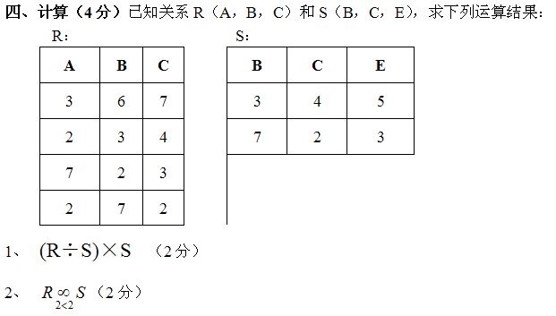
作 业
An Introduction to Database System

Slide 20
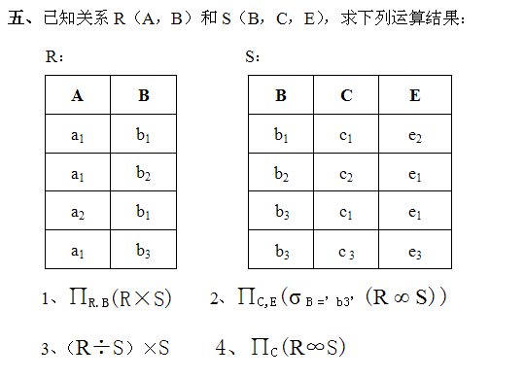
An Introduction to Database System

Slide 21


下课了。。。
追
求
休息一会儿。。。
An Introduction to Database System

